Slide 1
Chiba campaign MAX-DOAS(2D) day14 2017/12/04

Slide 2
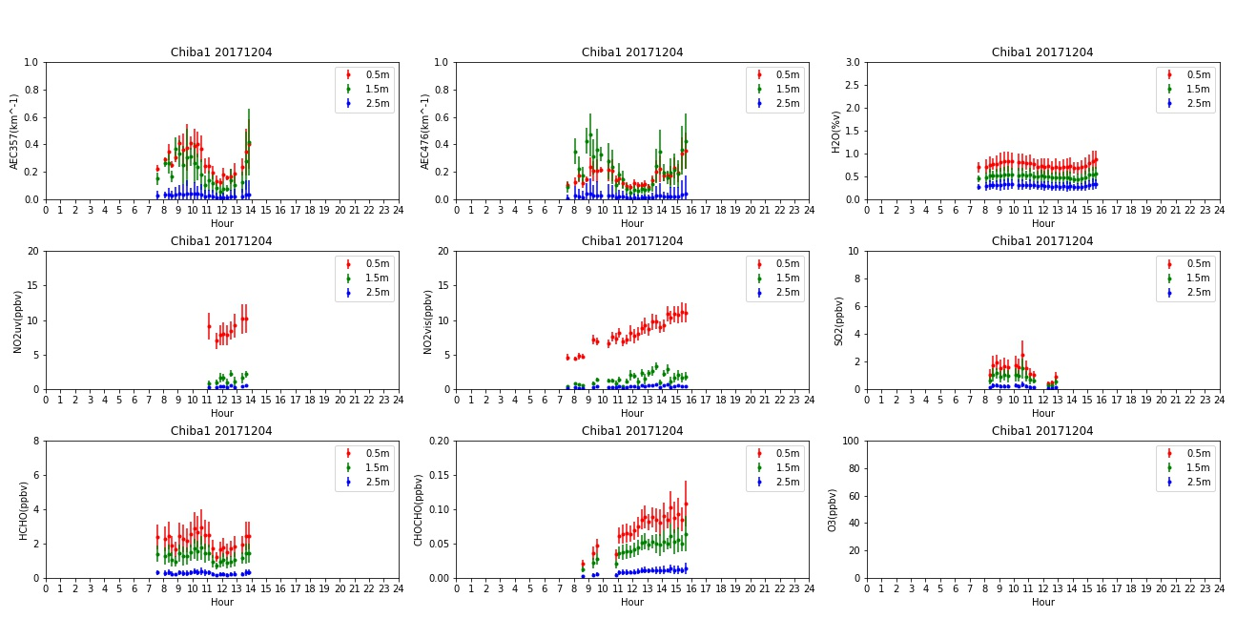
MAX-DOAS#1 , NorthDirection

Slide 3
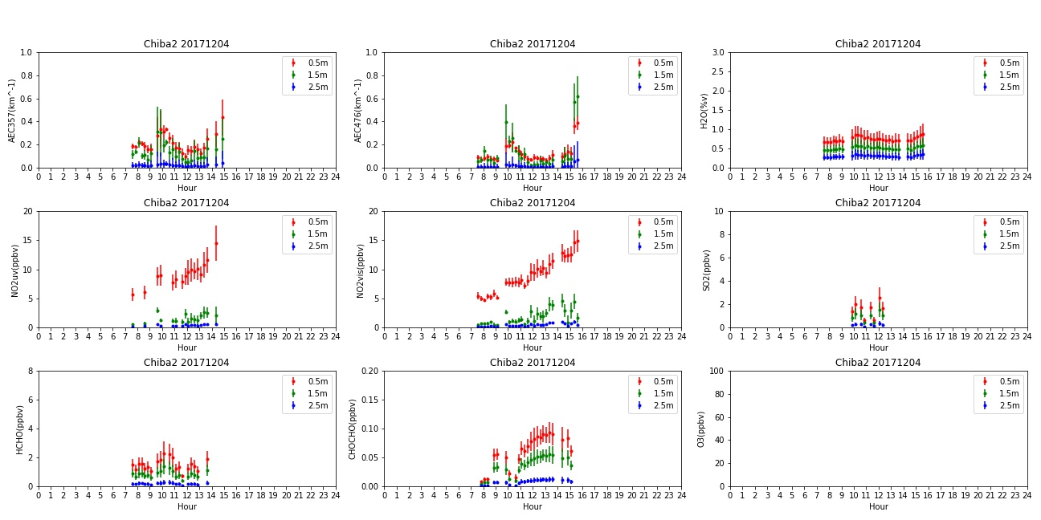
MAX-DOAS#2 , WestDirection

Slide 4
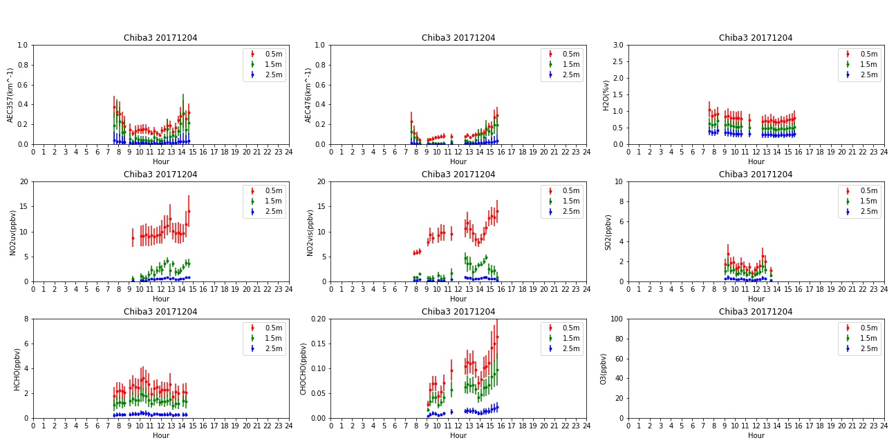
MAX-DOAS#3 , EastDirection

Slide 5
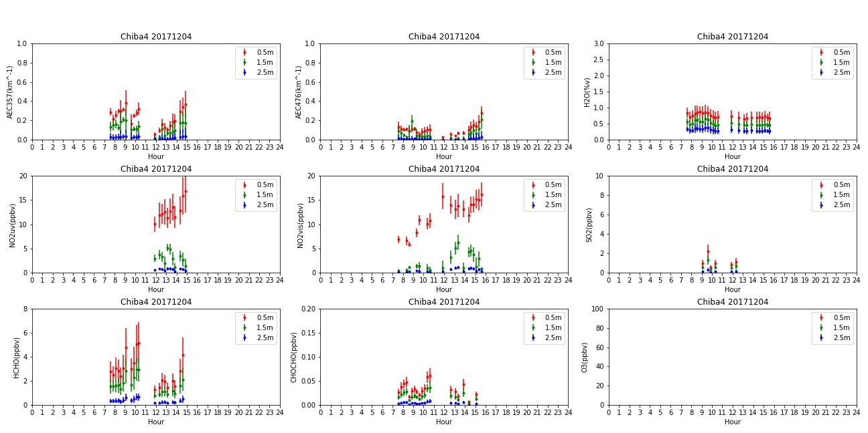
MAX-DOAS#4 , SouthDirection

Slide 6
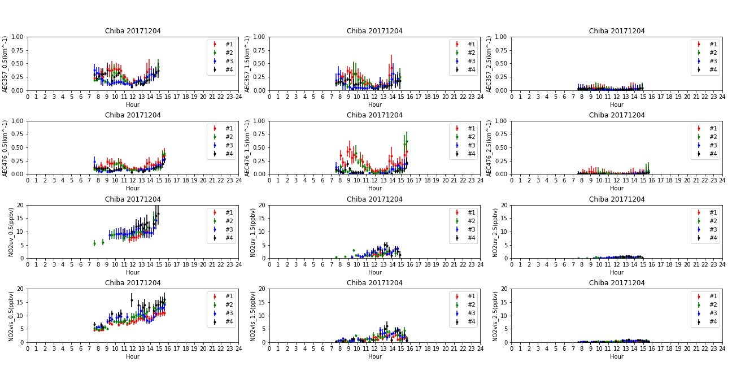
MAX-DOAS Comparison graph
0.5km
1.5km
2.5km
AEC357
AEC4766
NO2uv
NO2vis

Slide 7
DATA
気12月4日の詳細
象庁HPより引用（観測点：北緯： 35 度 36.1 分 東経： 140 度 6.2 分 標高： 4 m）
時刻 | 気温 | 降水量 | 風向 | 風速 | 日照時間 | 積雪深 | 湿度 | 気圧
時 | ℃ | mm | 16方位 | m/s | h | cm | % | hPa
1 | 7.5 | 0.0 | 北北西 | 3.7 |  | 0 | 66 | 1018.5
2 | 6.9 | 0.0 | 北 | 1.9 |  | 0 | 71 | 1018.7
3 | 6.3 | 0.0 | 北北東 | 1.6 |  | 0 | 80 | 1017.8
4 | 5.8 | 0.0 | 北北西 | 1.3 | 0.0 | 0 | 82 | 1017.4
5 | 6.0 | 0.0 | 北北西 | 3.7 | 0.0 | 0 | 78 | 1017.6
6 | 6.3 | 0.0 | 北北西 | 2.3 | 0.0 | 0 | 68 | 1017.6
7 | 6.3 | 0.0 | 北北西 | 2.0 | 0.0 | 0 | 64 | 1017.3
8 | 7.4 | 0.0 | 北北西 | 1.0 | 0.2 | 0 | 62 | 1017.1
9 | 8.8 | 0.0 | 北西 | 1.8 | 0.5 | 0 | 60 | 1016.2
10 | 11.2 | 0.0 | 北北西 | 1.4 | 0.5 | 0 | 52 | 1015.5
11 | 12.7 | 0.0 | 北西 | 2.9 | 1.0 | 0 | 49 | 1014.4
12 | 12.8 | 0.0 | 北西 | 1.8 | 0.5 | 0 | 49 | 1013.1
時刻 | 気温 | 降水量 | 風向 | 風速 | 日照時間 | 積雪深 | 湿度 | 気圧
時 | ℃ | mm | 16方位 | m/s | h | cm | % | hPa
13 | 13.1 | 0.0 | 北北西 | 2.2 | 0.0 | 0 | 52 | 1012.3
14 | 13.3 | 0.0 | 北北西 | 2.3 | 0.0 | 0 | 54 | 1011.4
15 | 12.7 | 0.0 | 北北西 | 2.5 | 0.0 | 0 | 54 | 1011.3
16 | 12.5 | 0.0 | 北北東 | 0.7 | 0.0 | 0 | 57 | 1010.4
17 | 12.2 | 0.0 | 北西 | 4.1 | 0.0 | 0 | 58 | 1010.3
18 | 12.2 | 0.0 | 北西 | 1.7 | 0.0 | 0 | 55 | 1010.1
19 | 11.8 | 0.0 | 北西 | 4.6 | 0.0 | 0 | 57 | 1009.3
20 | 11.6 | 0.0 | 北西 | 4.6 | 0.0 | 0 | 64 | 1010.2
21 | 11.0 | 0.0 | 北北西 | 2.7 |  | 0 | 70 | 1009.2
22 | 10.4 | 0.0 | 北北東 | 1.5 |  | 0 | 74 | 1008.5
23 | 10.5 | 0.0 | 北東 | 1.0 |  | 0 | 75 | 1006.9
24 | 9.8 | 0.0 | 北東 | 1.7 |  | 0 | 76 | 1005.6

Slide 8
Chiba campaign MAX-DOAS(2D) day average

Slide 9
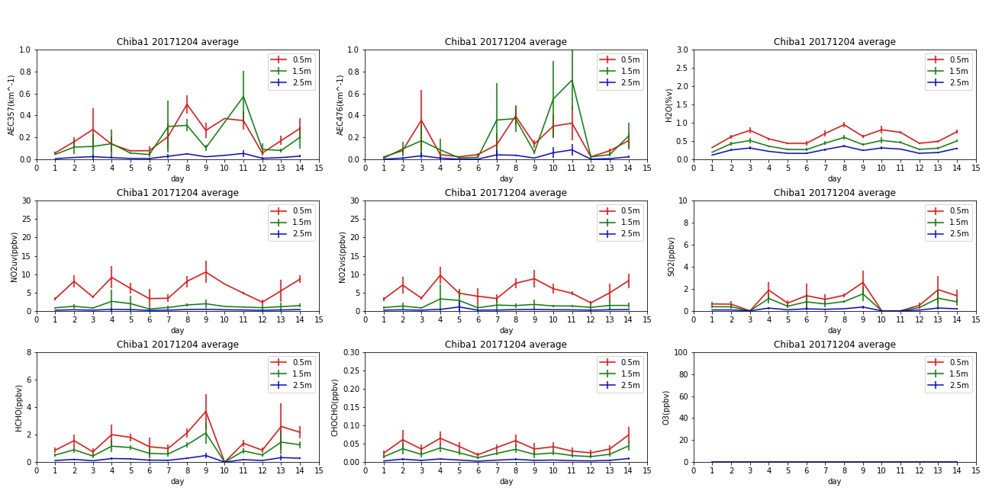
MAX-DOAS#1 , NorthDirection

Slide 10
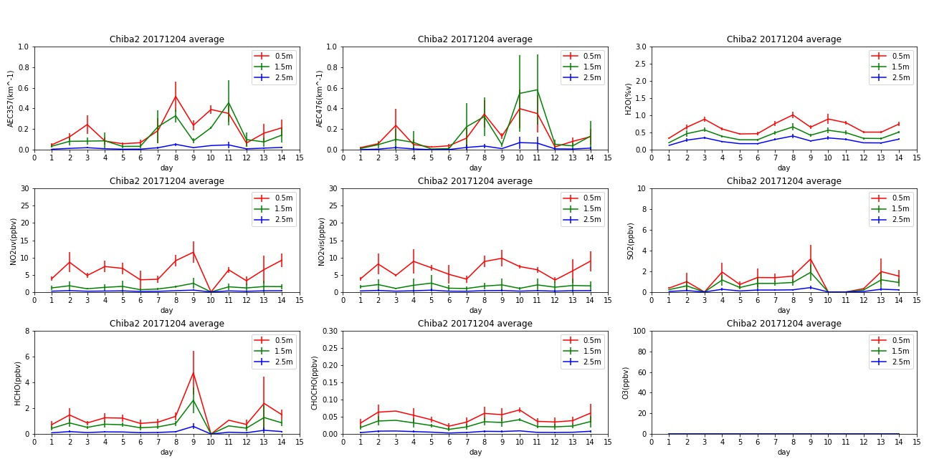
MAX-DOAS#2 , WestDirection

Slide 11
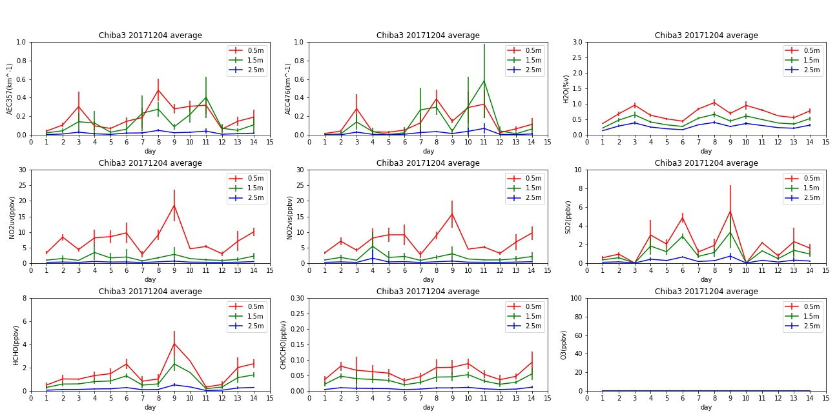
MAX-DOAS#3 , EastDirection

Slide 12
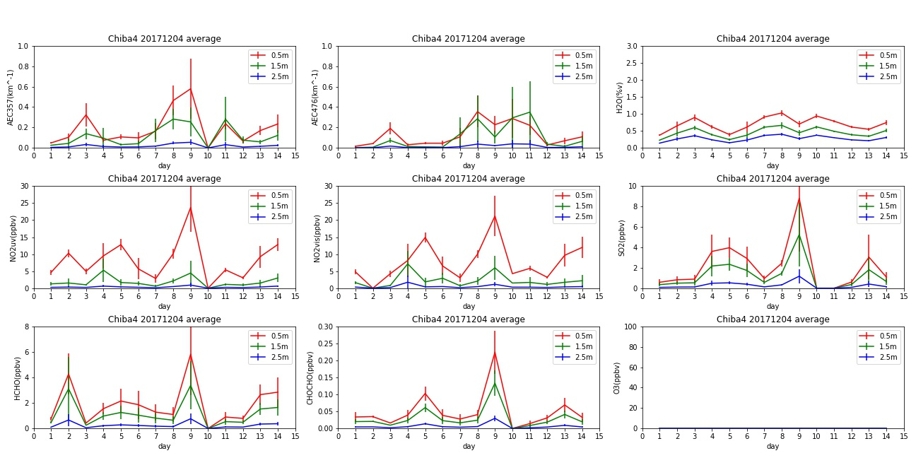
MAX-DOAS#4 , SouthDirection

